Slide 1
VisitVestsjælland International presseomtale af Sjællands Vestkyst sommer, 2017

Slide 2
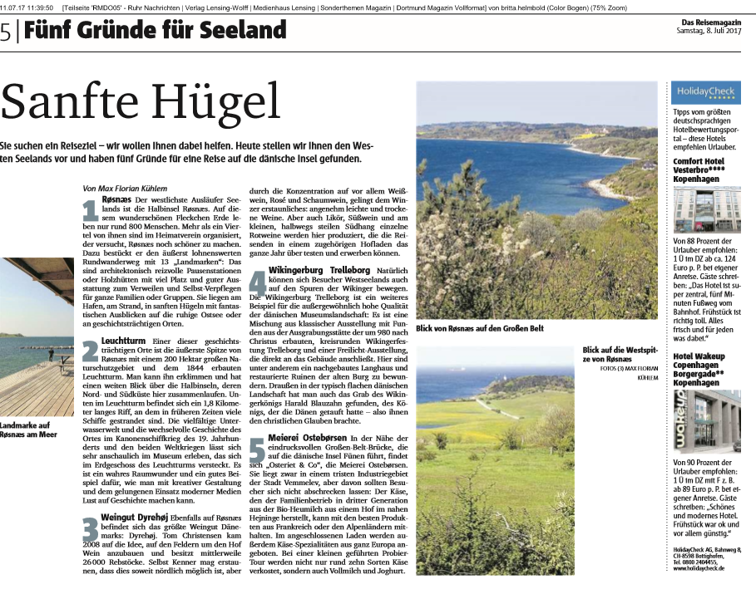

Slide 3
